Slide 1
Министерство образования Иркутской области
Государственное бюджетное профессиональное
образовательное учреждение Иркутской области
«Иркутский авиационный техникум»
(ГБПОУИО «ИАТ»)
Курсовая работа
Блог музыки
Выполнил: Щемелев Г.Д.
Группа: ИС-23-1
Руководитель: Кудрявцева М.А.
Иркутск 2026
Notes:
Здравствуйте, уважаемые члены комиссии. Вашему вниманию представляется курсовая работа на тему «Блог музыки». Работу выполнил студент группы ИС-23-1 Щемелев Глеб Дмитриевич под руководством Марии Александровны Кудрявцевой.

Slide 2
Цель, функциональные задачи программного продукта
Цель: разработать музыкальный блог для публикации и оценки музыкальных треков.
Функциональные задачи:
Регистрация и авторизация пользователей;
Прослушивание музыкальных треков;
Публикация треков с загрузкой аудиофайлов;
Система оценки треков (1–10 баллов);
Модерация контента администратором;
Поиск и фильтрация треков по жанру и названию;
Личный кабинет пользователя.
Notes:
Целью данной курсовой работы является разработка музыкального блога - веб-приложения, предназначенного для публикации и оценки музыкальных треков пользователями.
Для достижения цели были поставлены следующие функциональные задачи: регистрация и авторизация пользователей, прослушивание музыкальных треков, публикация треков с загрузкой аудиофайлов, система оценки треков по десятибалльной шкале, модерация контента администратором, поиск и фильтрация треков по жанру и названию, а также личный кабинет пользователя.

Slide 3

Описание предметной области
Музыкальный блог - веб-ресурс, позволяющий пользователям размещать собственные музыкальные произведения, прослушивать работы других авторов и оценивать их.
Роли пользователей:
Гость - просмотр и прослушивание треков, регистрация;
Пользователь -загрузка треков, выставление оценок, управление своим контентом;
Администратор - модерация треков, управление пользователями.
Notes:
Предметной областью является автоматизация блога музыки. Музыкальный блог - это веб-ресурс, который позволяет пользователям размещать собственные музыкальные произведения, прослушивать работы других авторов и оценивать их.
В системе выделены три основные роли. Гость - неавторизованный пользователь, который может просматривать и прослушивать треки, а также зарегистрироваться. Зарегистрированный пользователь получает возможность загружать треки, выставлять оценки и управлять своим контентом. Администраторвыполняет функции модерации треков и управления пользователями.

Slide 4
Инструментальные средства разработки
Категория | Инструмент
Язык программирования | Python
Веб-фреймворк | Django
СУБД | MySQL
Среда разработки | PyCharm
Моделирование | Draw.io
Прототипирование | Figma
Notes:
Для реализации проекта был выбран следующий стек технологий. В качестве языка программирования использовался Python, так как он прост в освоении и широко применяется в веб-разработке. Веб-фреймворк Django был выбран за счёт встроенных инструментов: ORM для работы с базой данных, система аутентификации и готовая административная панель. Для хранения данных использовалась СУБД MySQL. Разработка велась в среде PyCharm. Для моделирования архитектуры применялся Draw.io, а для создания прототипов интерфейса - Figma.

Slide 5
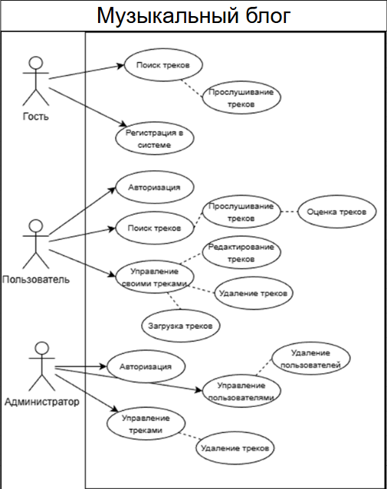
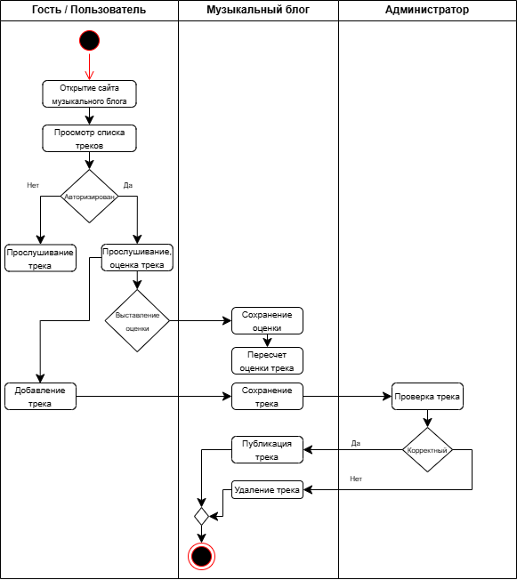
Проектирование программного продукта
Диаграмма вариантов использования
Диаграмма деятельности
Notes:
На диаграмме вариантов использования представлены основные действия пользователей. Гость может просматривать треки, прослушивать их и регистрироваться. Зарегистрированный пользователь, помимо этого, может авторизоваться, загружать собственные треки, оценивать треки других пользователей и управлять своим профилем. Администратор имеет доступ к модерации треков и управлению пользователями.
Диаграмма деятельности визуализирует алгоритм работы системы. Процесс начинается с открытия сайта и просмотра треков. На этапе проверки авторизации происходит разделение: гость может только прослушивать музыку, а авторизованный пользователь может ещё и оценивать треки. При публикации нового трека он сначала отправляется на модерацию, после чего администратор принимает решение о публикации или отклонении.

Slide 6
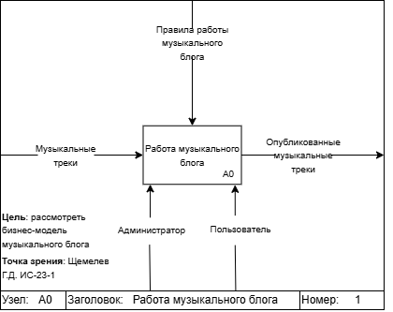
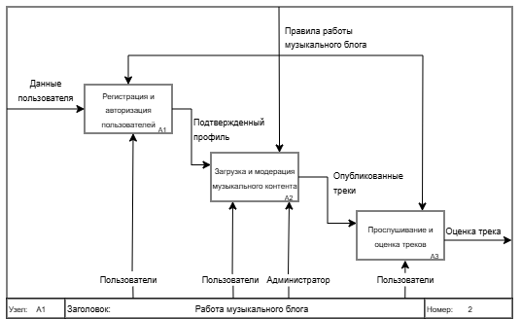
Проектирование программного продукта
Контекстная диаграмма IDEF-0
Диаграмма декомпозиций А1
Notes:
Контекстная диаграмма представляет систему как единый функциональный блок. На входе в систему поступают музыкальные файлы, метаданные и оценки пользователей. Управлением являются правила модерации и технические требования. Механизмами выступают администратор и зарегистрированные пользователи. Результатом работы являются опубликованные треки, сформированные рейтинги и база данных исполнителей.
На диаграмме декомпозиции раскрывается внутренняя структура системы. Первый блок — регистрация и авторизация пользователей. Второй блок — загрузка и модерация музыкального контента, где администратор проверяет треки. Третий блок — прослушивание и оценка треков, где пользователи взаимодействуют с опубликованным контентом. Все блоки работают под общим управлением и используют одни и те же механизмы.

Slide 7
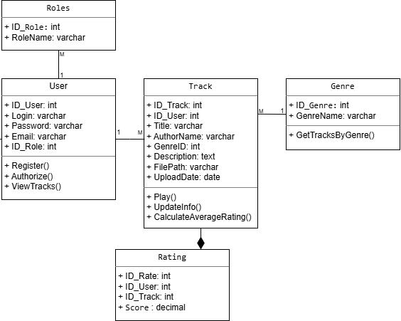
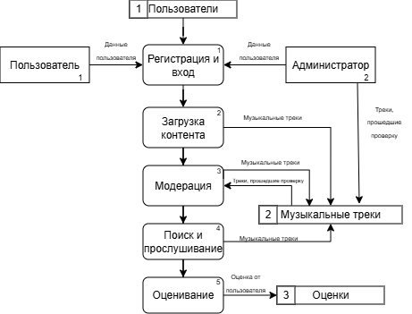
Проектирование программного продукта
Диаграмма классов
Диаграмма потоков данных
Notes:
Диаграмма классов демонстрирует структуру данных системы. Класс User описывает пользователя, содержит логин, пароль и email. Класс Role определяет роли пользователей: администратор, пользователь, гость. Класс Track содержит информацию о треке: название, автор, описание, дата публикации, статус модерации и ссылку на аудиофайл. Класс Genre классифицирует треки по жанрам. Класс Rating хранит оценки, выставленные пользователями трекам.
Диаграмма потоков данных показывает движение информации в системе. Выделены три хранилища: пользователи, треки и оценки. При регистрации данные пользователя сохраняются в хранилище пользователей. При загрузке трека он попадает в хранилище треков, после модерации статус обновляется. При выставлении оценки данные сохраняются в хранилище оценок. Система обрабатывает запросы на поиск и фильтрацию, извлекая данные из соответствующих хранилищ.

Slide 8
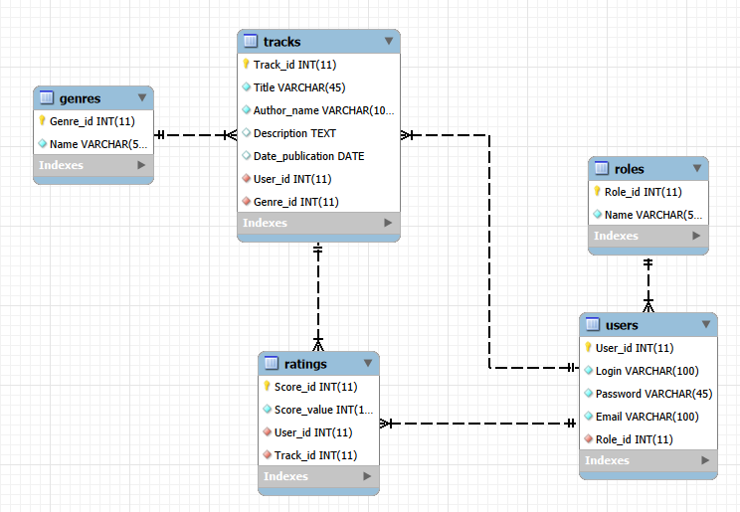
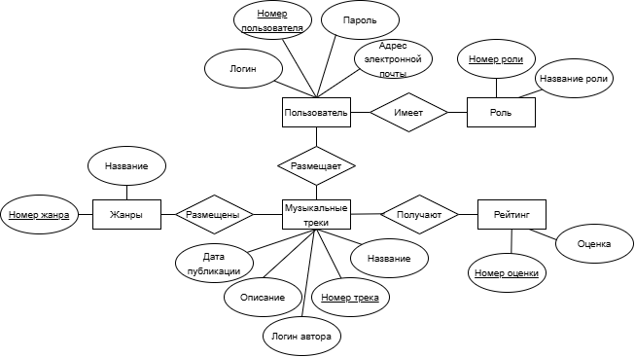
Проектирование базы данных
Инфологическая диаграмма
ER-Модель
Notes:
Инфологическая диаграмма отображает семантику предметной области на концептуальном уровне. Выделены сущности: пользователи и роли, треки и жанры, а также оценки. Сущность «Роли» позволяет гибко управлять правами доступа. Каждый трек относится к определённому жанру, что обеспечивает удобную навигацию. Оценки связывают пользователей и треки, формируя рейтинг музыкальных произведений.
ER-модель базы данных состоит из пяти таблиц. Таблица Roles содержит роли пользователей. Таблица Users хранит данные учетных записей и ссылается на роль. Таблица Genres содержит список жанров. Таблица Tracks - основная таблица системы, содержит информацию о треках и ссылки на пользователя и жанр. Таблица Ratings хранит оценки, выставленные пользователями трекам. Связи между таблицами обеспечивают целостность данных.

Slide 9
Вывод
В ходе выполнения курсовой работы был разработан музыкальный блог, реализующий следующие функции:
Регистрация и авторизация пользователей;
Публикация треков с загрузкой аудиофайлов;
Система модерации контента;
Система оценок с автоматическим пересчётом рейтинга;
Поиск и фильтрация треков;
Личный кабинет пользователя.
Программный продукт соответствует требованиям технического задания, интерфейс интуитивно понятен и адаптирован для современных браузеров.
Notes:
В ходе выполнения курсовой работы был разработан музыкальный блог, реализующий следующие функции: регистрация и авторизация пользователей с хэшированием паролей, публикация треков с загрузкой аудиофайлов, система модерации контента, система оценок с автоматическим пересчётом рейтинга, поиск и фильтрация треков, а также личный кабинет пользователя.
Программный продукт соответствует требованиям технического задания. Интерфейс интуитивно понятен, адаптирован для современных браузеров и обеспечивает удобное взаимодействие пользователей с системой.

